Slide 1
Tapabot概要など

Slide 2
ちゃちゃまるの自己紹介
ソフトウェアエンジニア
テクノロジーなジャイアントの日本法人に1990年に入社
開発エンジニアとして勤続３１年
開発エンジニア… 製品やサービスなど汎用的なモノの開発に携わる人
これまで開発した製品
RAIDコントローラー、テープドライブ
テープファイルシステム、RFIDゲートウェイ など
個人投資家
長期インデックス投資
ほとんどVT
少しだけ個別株
AMZN, WFC, XOM, JNJ …
不動産投資
アパート一棟
資産管理法人代表
家族構成
妻・長男・長女・トイプー

Slide 3
まくら１

Slide 4
ソフトウェア開発の変遷
スクラッチ開発
ほとんど全てのコードを１から作成する
1990年代
まだまだココ
オブジェクト指向
コンポーネント指向
OSS
PaaS/SaaS
などなど
GAFAMの台頭
部品化と再利用
再利用可能な部品を組み込んで工数を抑える
直近の５〜１０年
随分進んだ！！
ハードウェア開発の後追いをしている

Slide 5
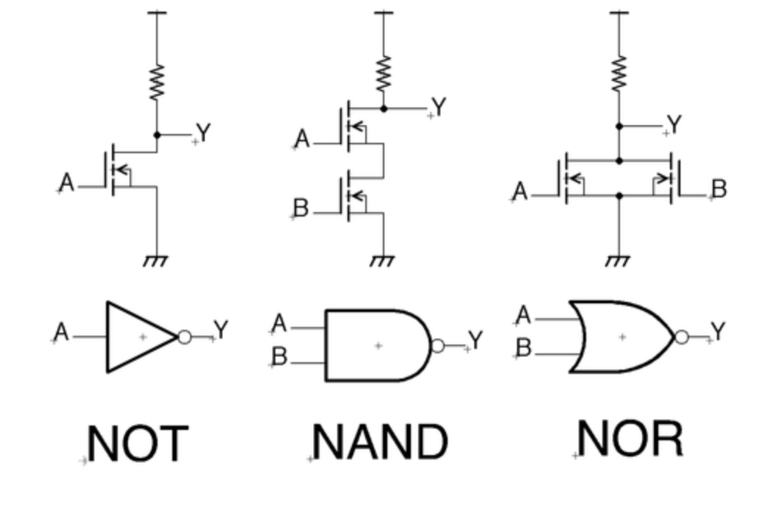
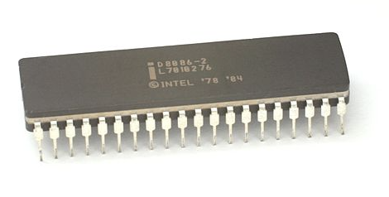
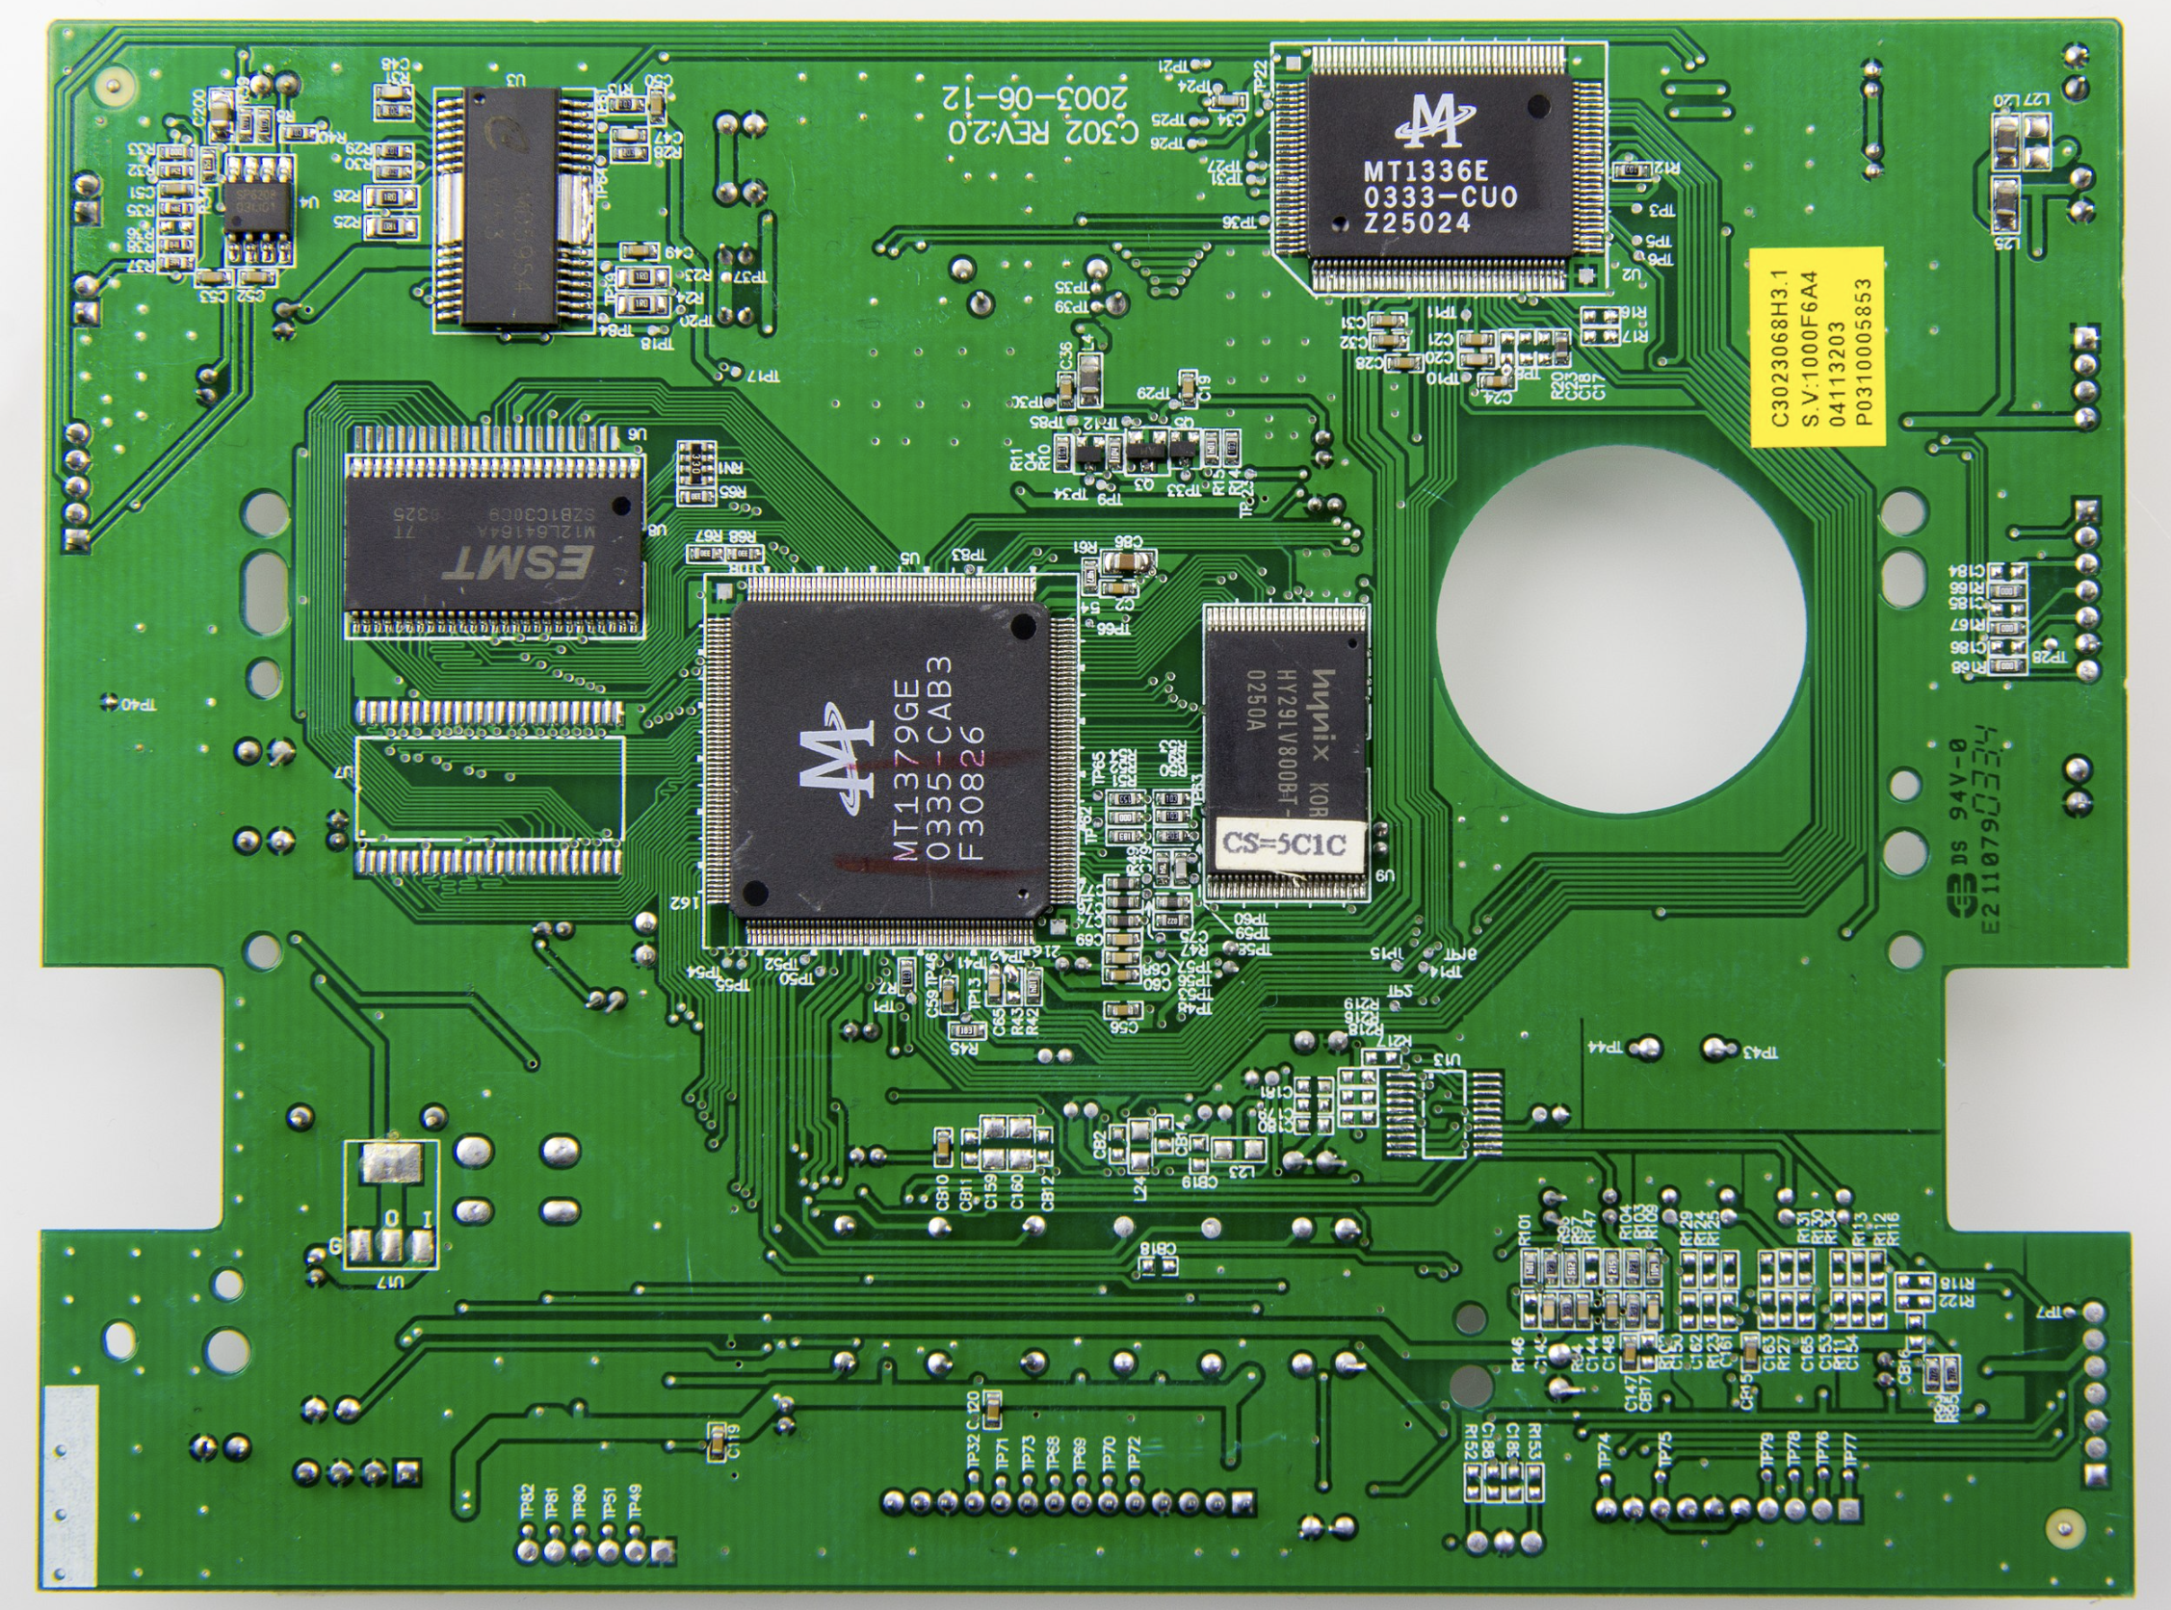
ハードウェアの階層
論理回路
真空管
ダイオード
トランジスター
集積回路
IC
LSI
SoC
汎用的な部品の組み合わせでより複雑な機能の実現
基板
マザーボード
ネットワーク

Slide 6
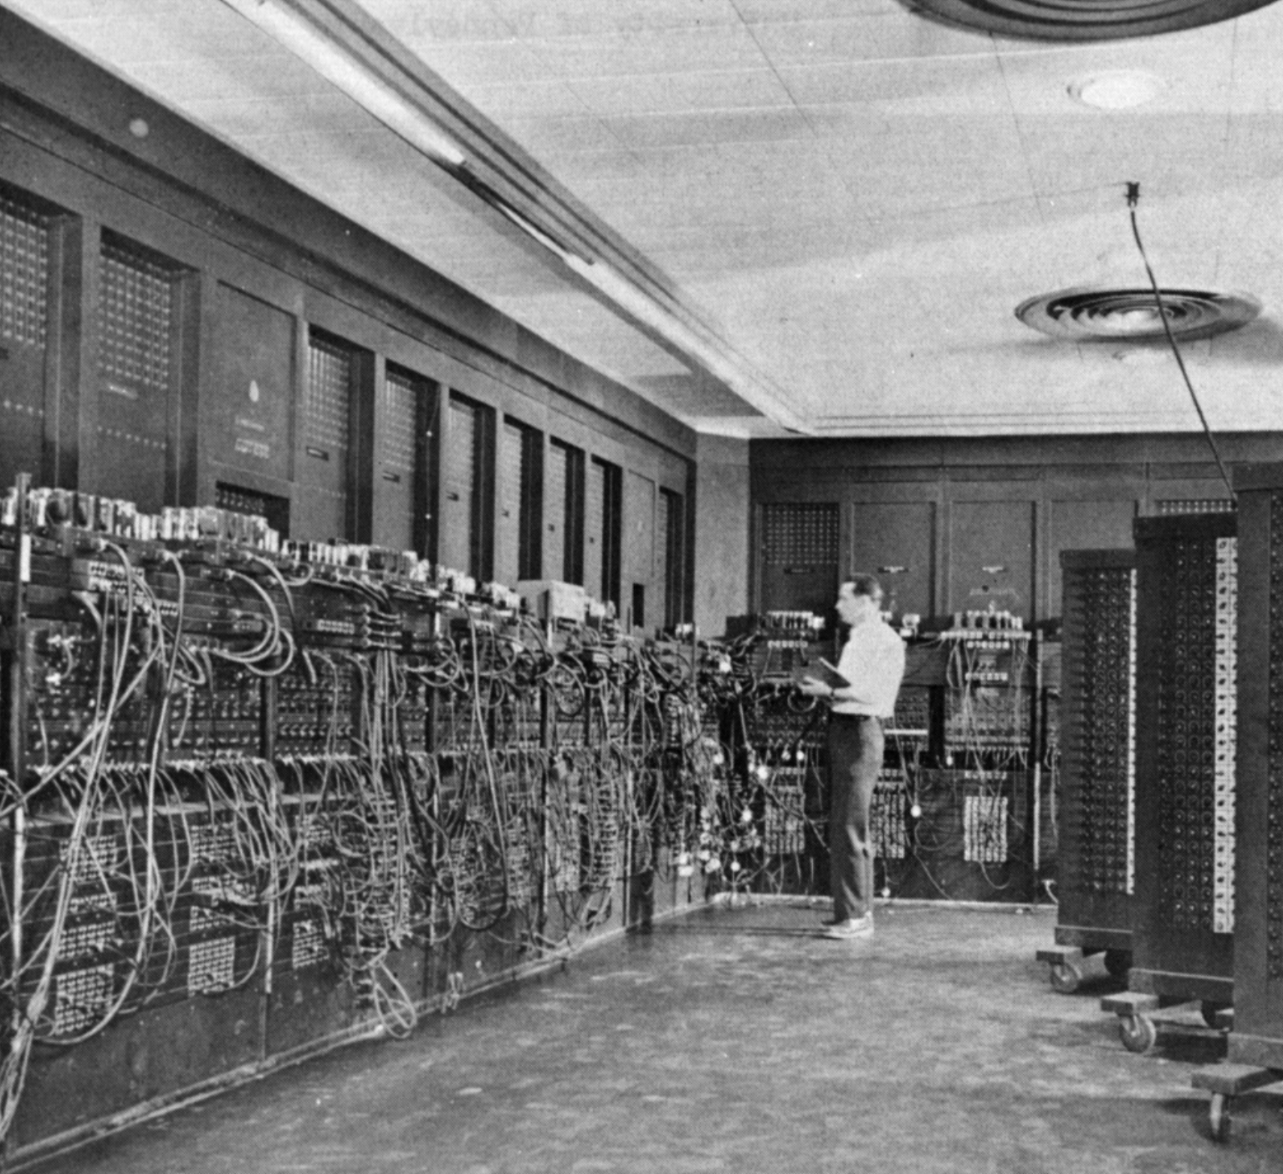
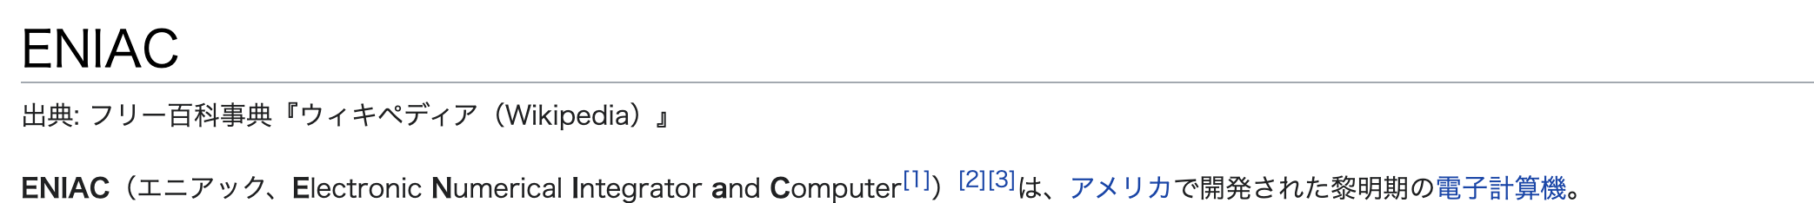
スクラッチからのソフトウェアの開発って…
ENIAC： 1940年代に開発

Slide 7
プログラミング言語の習得とは…
← 文法を覚えて
プログラムを記述
部品の使い方を習得→

Slide 8
まくら２

Slide 9
スキルマップを考えてみました
例）HTML/CSSのマップ
 | Web開発 | 携帯アプリ | ネイティブアプリ | クラウド系 | AI データサイエンス | 組み込み | レガシー
正社員 パート | ○
請負契約 | ○
個人開発 | ○

Slide 10
tapabot

Slide 11

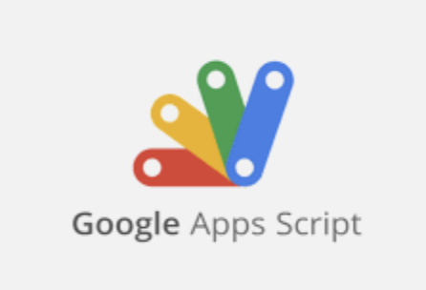

tapabot外観
パブリッククラウド
+
株式情報を更新
コマンド受信
メッセージ受信
Centos7
REST API
discord.js
tapabot.js
レンタルサーバー
（さくらVPS）
Node.js

Slide 12
使った部品の説明
Discord
語る会チャットツール
Google Spread Sheet
Googleの提供する表計算ソフト
Google Financeとの連携が秀逸
Google Apps Script
Google Workspace(含むSpread Sheet)を自動化するスクリプト言語
Spread Sheetにアクセス出来る
JavaScriptをベースに開発
Node.js
元々Webブラウザ内で動作していたJavaScriptを単独で動作出来るように
追加パッケージ（部品）の管理・運用が用意
強力な追加パッケージ（部品）が豊富
discord.js
Node.jsの追加パッケージ（部品）の一つ
Discordアプリケーションを実装するためのライブラリ

Slide 13
Node.jsのスキルマップ
 | Web開発 | 携帯アプリ | ネイティブアプリ | クラウド系 | AI データサイエンス | 組み込み | レガシー
正社員 パート | ◎ |  |  | ◎ |  | △
請負契約 | ◎ |  |  | ◎ |  | △
個人開発 | ◎ |  |  | △

Slide 14
使った部品の説明（続き）
express.js
Node.jsの追加パッケージ（部品）の一つ
HTTPサーバーの実装を容易にする
REST APIの実装でよく使う
REST API
HTTPサーバー上で提供するAPI (Application Programming Interface)
URLに対して四つのコマンドで情報（データ）をやり取り
GET … 情報を取得
POST … 情報を作成
PUT … 情報を更新
DELETE … 情報を削除
＊… 情報はJSONで記述されることが多い！！
例）
http://tk2-201-10079.vs.sakura.ne.jp:8080/Stocks へ株式データをPOST
IP address
Port
同一サーバーでもポートを変更することで複数のサーバーを立ち上げられる

Slide 15
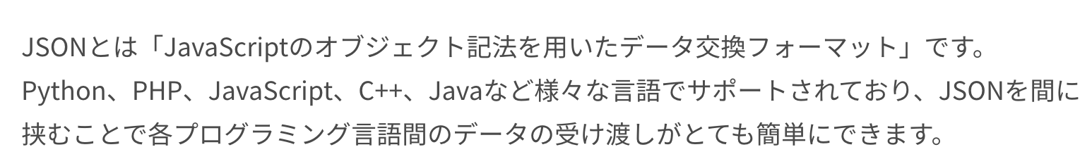
使った部品の説明（続き）
JSON
KeyとValueの組み合わせで記述
例）
{
“AMZN” : 3525.50
}
Valueには数値、文字列、オブジェクト、配列などが指定出来る
例）
{
“AMZN” : {
“name”: “Amazon”,
“price”: 3525.50
}
}

Slide 16
REST/JSONのスキルマップ
 | Web開発 | 携帯アプリ | ネイティブアプリ | クラウド系 | AI データサイエンス | 組み込み | レガシー
正社員 パート | ◎ | ◎ | ◎ | ◎ | ◎ | ○
請負契約 | ◎ | ◎ | ◎ | ◎ | ◎ | ○
個人開発 | ◎ | ◎ | ◎ | △ | △ | △

Slide 17

開発環境
パブリッククラウド
git push
git pull
レンタルサーバー
GitHubからPull
統合テスト
本番環境へ移行
自宅のPC
編集
単体テスト
GitHubへPush
Mac
Centos7
REST API
discord.js
tapabot.js
tapabot.js
Node.js
Node.js

Slide 18
使った部品の説明（続き）
GitHub
バージョン管理ツール（Git）をベースにした開発プラットフォーム
バージョン管理ツールは他にもあるが一人勝ちの様相
オープンソースの聖地
→ 近年のInnovationの発信地の一つ
マイクロソフトによって買収された
→ オープンソース支持者を不安にさせる
三井住友銀行のソースコード流出の舞台になった
→ どんなに便利なツールも使い方次第

Slide 19
GitHub/OSSのスキルマップ
 | Web開発 | 携帯アプリ | ネイティブアプリ | クラウド系 | AI データサイエンス | 組み込み | レガシー
正社員 パート | ◎ | ◎ | ◎ | ◎ | ◎ | ◎
請負契約 | ◎ | ◎ | ◎ | ◎ | ◎ | ◎
個人開発 | ◎ | ◎ | ◎ | ◎ | ◎ | ◎

Slide 20
まとめ

Slide 21
まとめ
ソフトウェア開発は言語だけではない
むしろ部品を上手く使うことが大事かも
ビバ！ オープンソース！！
近年のInnovationの発信源
GAFAMの貢献大、またはGAFAMの成長エンジン
tapabotもたくさんのOSS成果物に支えられています

